Slide 1
Улица полна неожиданностей
Выполнил ученик 11 “А”
Средней школы № 15
Кучеренко Юрий

Slide 2
На улице Вас ожидают многие неожиданности: ограбление, кража, наезд транспортного средства, падение тяжелых предметов на голову и т.д. Чтобы с готовностью встретить уличные опасности, не ходите по улице с наушниками, то есть не слушайте попутно магнитофон или радио: можно не услышать приближающийся автомобиль, подкрадывающегося сзади негодяя или чье-то последнее предупреждение.

Slide 3
Оглавление
На тротуаре
В толпе
Уличные кражи
Нападение
Опасность зданий и сооружений
Строительные площадки
Опасность подземных коммуникаций
Прорыв воды в городских трубопроводах
Опасность уличного электричества
Опасность водоемов
Дорожно-транспортные происшествия

Slide 4
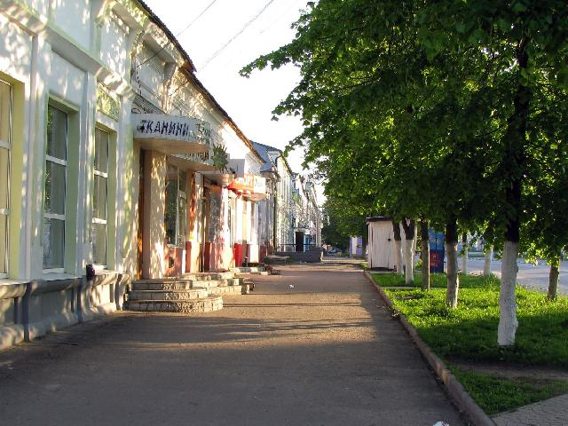
На тротуаре

Slide 5
На тротуаре безопаснее посередине. Если Вы идете близко к стенам домов, на голову может что-нибудь упасть. Если слышите шум сверху, не задирайте голову, а ускорьте шаг: возможно, это скрипит последняя арматура обваливающегося балкона. Если Вы идете слишком близко от проезжей части, Вас может задеть автомобиль, вынесенный аварией на тротуар. Был случай, когда прохожего убило штангой троллейбуса, у которой лопнула рессора. Не маневрируйте на перекрестке вблизи заворачивающего транспорта: у автобуса траектория борта может опасно отличаться от той, которую вычислите Вы. Подпираемые сзади такими же торопливыми, Вы не сможете отскочить, даже если успели бы. Ожидая зеленого света на переходе, стойте подальше от края тротуара: перекресток - самое аварийное место. Не вскакивайте в дверь транспорта, которая вот-вот закроется: может статься, что успеет только Ваша нога. В лучшем случае Вас протащит несколько метров в опасной близости колеса. Не наступайте на люки: они могут перевернуться под Вами. Не футбольте предметы: они могут оказаться тяжелее, чем Вы думаете.

Slide 6
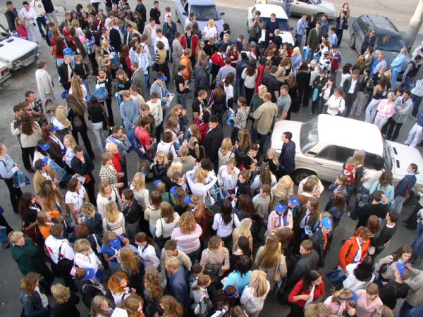
В толпе

Slide 7
Бойтесь толпы в любом месте: в автобусе, на митинге, в очереди, в кинотеатре и т.д. Старайтесь не мешаться с человеческой массой. Толпа лишает Вас маневра в случае опасности. Она может раздавить Вас в вертикальном положении, или уронить и пройтись по Вашим ребрам, или выдавить Вами витрину, или сломать Вами поручни ограждения. При опасности сдавливания держите напряженные предплечья горизонтально прижатыми к ребрам с боков, кулаки сжатые. Это предохранит Вашу грудную клетку от сминания. Толпу образуют следующие эмоции: ажиотаж, ненависть, поклонение, страх. Распознайте начало "сгущения туч" и смените свое местонахождение.

Slide 8
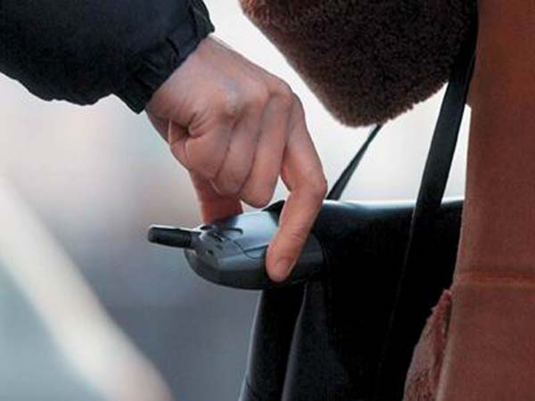
Уличные кражи

Slide 9
Если Вы носите сумку через плечо, помещайте ее не сзади, а сбоку или даже спереди. Перебрасывайте лямку через голову. Обычный прием грабежа в цивилизованных странах - срывание сумки проезжающим мотоциклистом. Такое происшествие более вероятно, если Вы идете по ходу транспорта, то есть проезжая часть - слева от Вас. Деньги и документы держите во внутренних карманах, но поглубже. Если на Вас пальто и пиджак, то бумажник прячьте во внутренний карман пиджака. Приемы извлечения бумажника из внутренних карманов хорошо отработаны у профессионалов. Самый уязвимый карман - задний на брюках. Воры называют его "чужой карман". Пуговицы, или "молнии", или кнопки лучше иметь на всех наружных и внутренних карманах. Храните деньги в нескольких местах. Основную сумму держите не в бумажнике. Имейте секретную емкость для денег: кожаный мешочек на шнурке, вешаемый на пояс или на шею. Не носите дорогие вещи в открытой сумке сверху: их могут вытащить. Впрочем, могут вырвать у Вас и саму сумку.

Slide 10
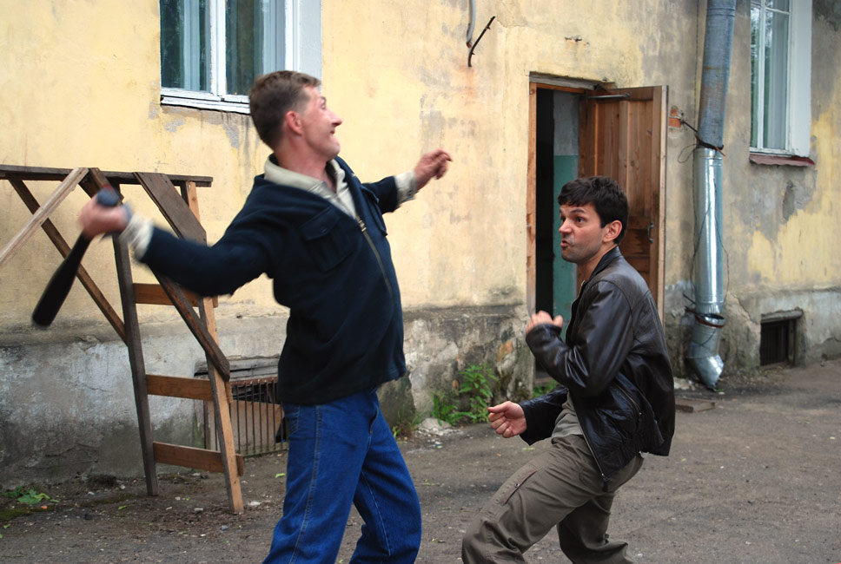
Нападение

Slide 11
Можно прожить полноценную жизнь, ни разу не участвуя в драке. Для этого вовсе не надо вытирать с лица чужие плевки и спасаться бегством при малейшей опасности. Самозащита должна строиться, как минимум, на одном из следующих факторов:
физическая сила; ловкость
быстрый бег; оружие
броня (бронежилет и т.д.)
численность (ходите толпой)
связь (возможность быстро вызвать помощь)
психическое воздействие
предвидение

Slide 12
Советы
Одевайтесь проще
Не ходите ночью
Не ходите один
Выбивайте людные освещенные улицы
Ходите быстро
Интересуйтесь тем, что делается сзади
Обходите стороной компании и других прохожих
Имейте два кошелька

Slide 13
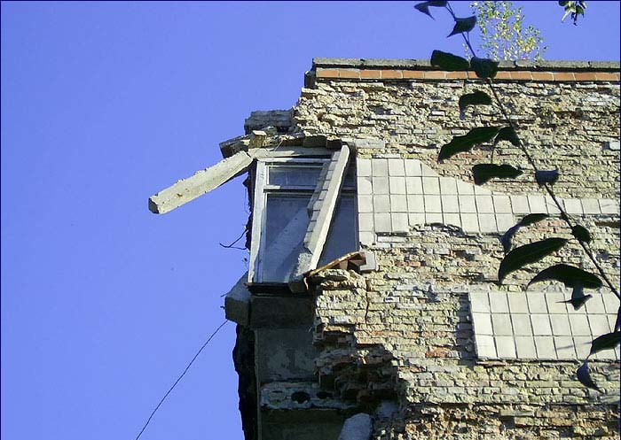
Опасность зданий и сооружений

Slide 14
Невидимые невооруженным глазом опасности могут вас поджидать возле стен домов за каждым поворотом, на каждом перекрестке и даже на тротуаре. Зимой и весной очень опасны свисающие с крыш языки снега и огромные, заостренные, как пики, сосульки. Летом и осенью увеличивается опасность для пешеходов и прохожих за счет возможных падений разрушающихся конструкций фасада дома, крыши (кусков штукатурки, вываливающихся кирпичей, лепных украшений и т.п.), проводимых ремонтов кровли и стен, падения цветочных горшков и бытовых предметов с балконов и окон.

Slide 16
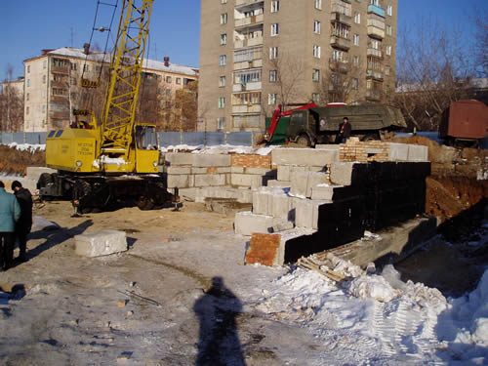
Строительные площадки

Slide 17
Опасность на стройплощадке может представлять: строительное оборудование и техника; строительные материалы, приготовленные для работы; куски строительных конструкций, торчащих на разных высотах и местах. Как правило, травмы, получаемые на строительных площадках опасны для жизни. Это переломы конечностей и позвоночника, открытые раны с большим кровотечением, вывихи, растяжения и другие травмы.

Slide 18
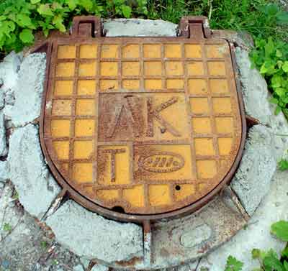
Опасность подземных коммуникаций

Slide 19
Серьезную опасность на улице представляют открытые канализационные и другие колодцы. Чтобы не подвергнуться опасности упасть в них нужно быть всегда внимательным идя, по тротуару, переходя улицу или дорогу. Другая опасная ситуация - когда такой колодец полузакрыт. Полузакрытый колодец более опасен, чем открытый. Идущий человек, не видя угрозы, наступает на край крышки, перевертывает ее и, потеряв опору, падает вниз. Смертельную опасность представляют собой колодцы для людей, спустившихся внутрь. В них скапливается большое количество вредных газов. Вдыхание этих газов может мгновенно привести к потере сознания и гибели…

Slide 20
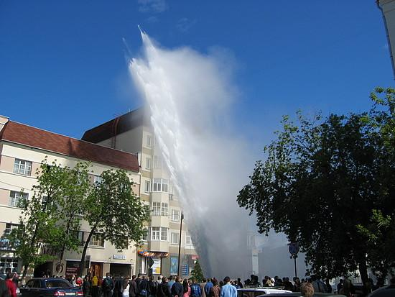
Прорыв воды в городских трубопроводах

Slide 21
Прорыв воды в городских трубопроводах - еще одна опасность на улицах города. Под асфальтом в месте прорыва образуется пустота, которую сложно заметить. Признаками прорыва воды могут быть: доносящиеся из-под земли журчащие и гудящие звуки; легкая вибрация почвы под ногами; бегущая из-под земли вода, лужи с бурлящими посередине водоворотами; вырывающийся из-под земли пар; проседание или вспучивание асфальта.

Slide 23
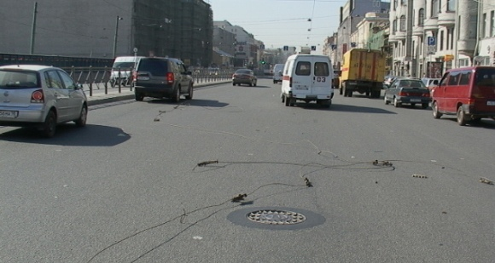
Опасность уличного электричества

Slide 24
В современном городе (населенном пункте) заметны опоры высоковольтных линий электропередач, троллейбусные и трамвайные провода, провода осветительных фонарей и другие Очень много электропроводов проложено глубоко в земле. Можно сказать, что чем выше или глубже находится провод, тем он опаснее.

Slide 26
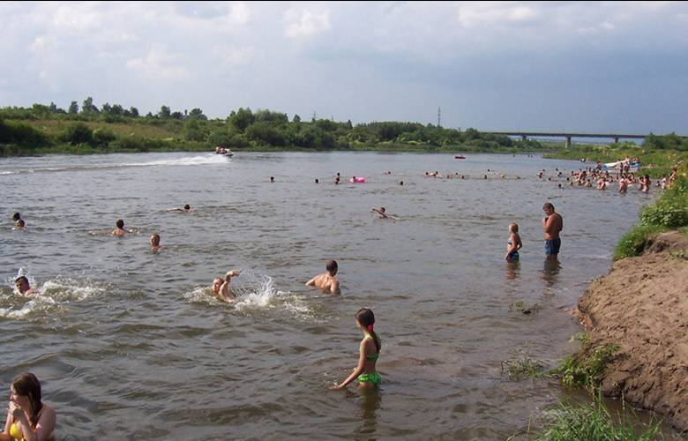
Опасность водоемов

Slide 27
Пруды, каналы, котлованы и рвы с водой, другие водоемы тоже представляют опасность. Серьезной причиной несчастных случаев на воде являются травмы во время катания на лодках, при нырянии в незнакомом месте (в результате ударов о дно).

Slide 29
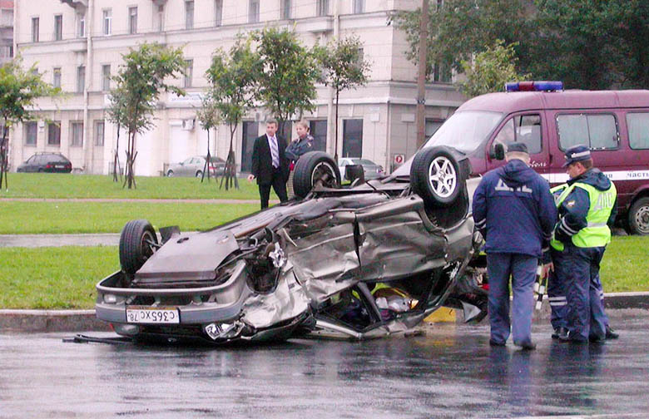
Дорожно-транспортные происшествия

Slide 30
Дорожно-транспортные происшествия (ДТП) - наиболее частая причина гибели и увечья детей и подростков на улицах. Для защиты собственной жизни и здоровья необходимо выработать рефлексы пешеходной дисциплины и строго выполнять главные правила выживания пешеходов.

Slide 32
Спасибо за внимание

